Slide 1
Introdução à administração Aula 2 - Módulo Organização
PRO 3811/2023
Profa. Dra. Ana Paula Paes Leme Barbosa
Escola Politécnica
Universidade de São Paulo

Slide 2
Agenda
Desenho organizacional - modelo estrela
Sistemas de produção
Escolas da Administração

Slide 3
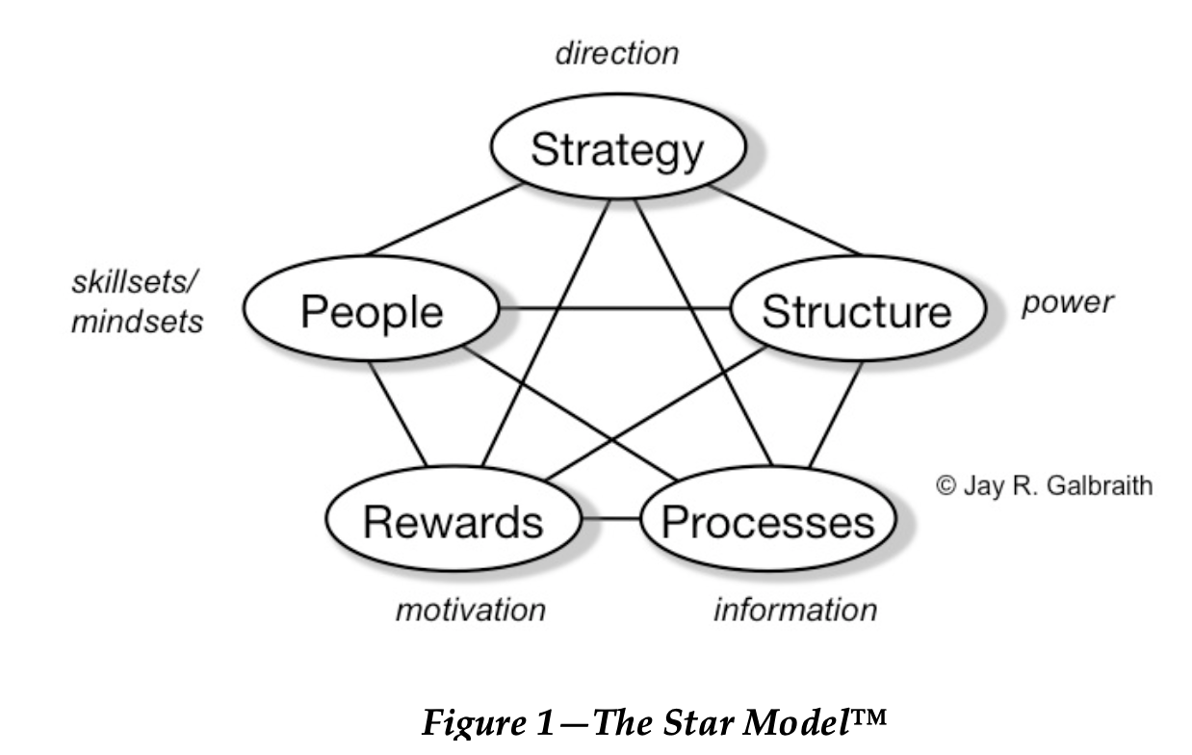
O desenho da organização - Relação dinâmica entre os elementos
Galbraith, J. R. (1977). Organization design. Reading: Addison-Wesley.
Galbraith, 1977.

Slide 4
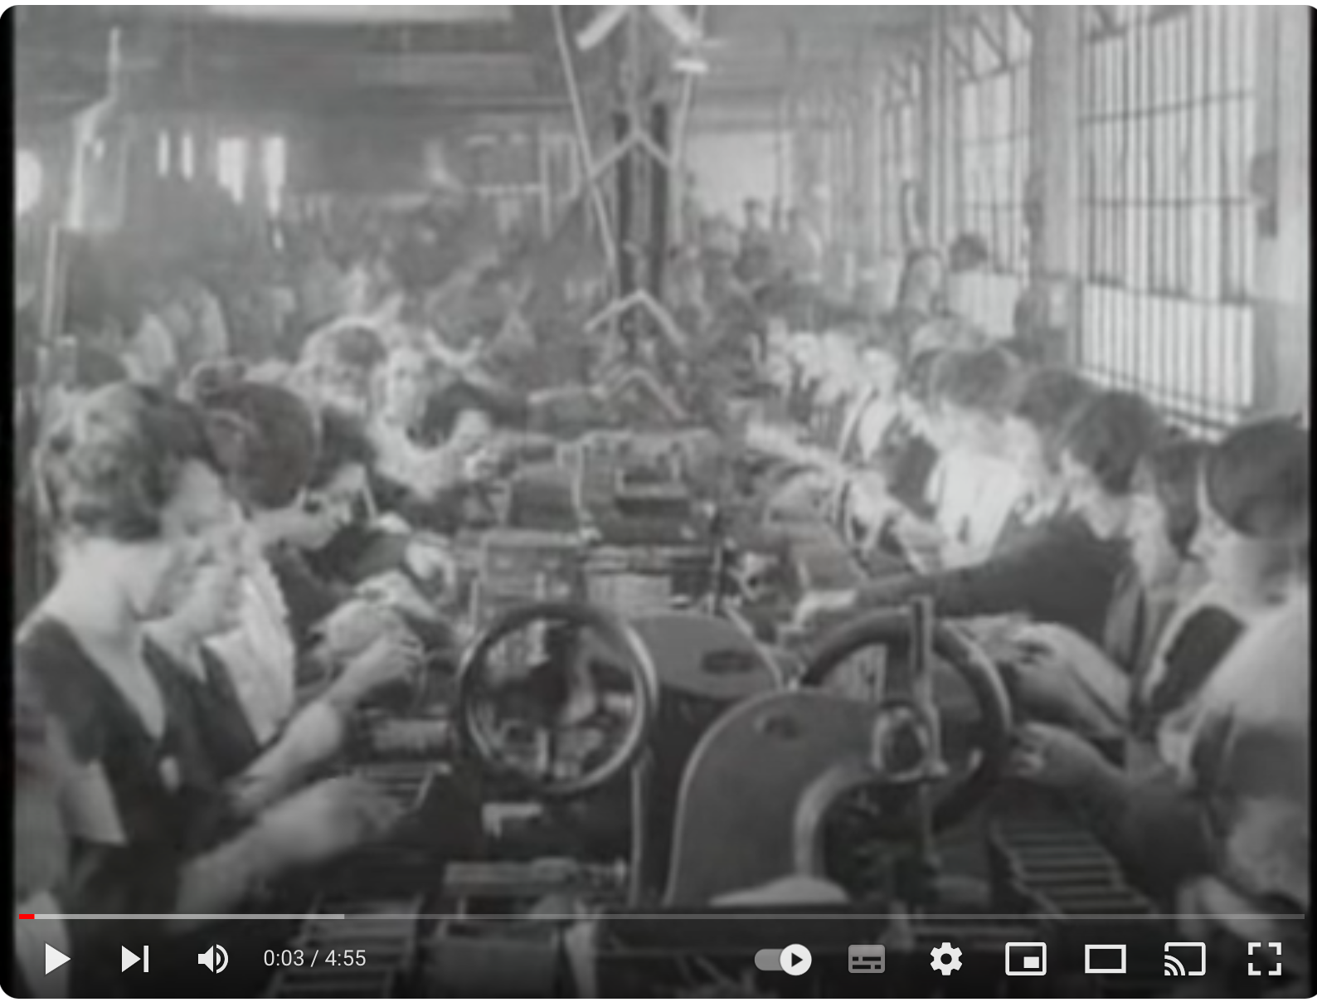
Fábrica Ford - Modelo Ford T (Analise as dimensões organizacionais do Fordismo com base no Modelo Estrela – Galbraith, 1977 )

Slide 5
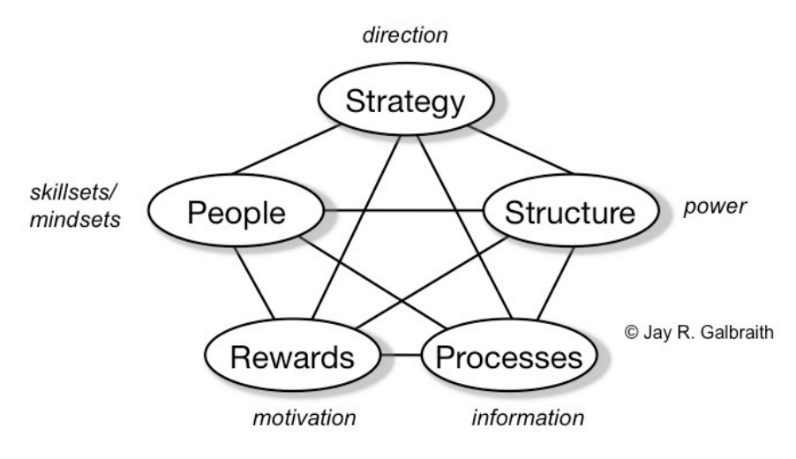
Desenho organizacional - Fordismo
Produzir em massa: padronização para redução de custo e maior volume de vendas
CONTEXTO: Indústria em crescimento; eletricidade e maquinário mais eficiente; oferta de mão de obra (urbanização).
Hierarquica
Departamentos
Separação entre planejamento e execução
Substituíveis
Intercambiáveis
"Otimizável"
Pagamento pelo dia de trabalho
(Não havia a ideia de motivação no sentido atual). A motivação era financeira.
Linha de produção/ritmo dado pela linha/ padronização do trabalho/ Trabalhos repetitivos
Galbraith, J. R. (1977). Organization design. Reading: Addison-Wesley.

Slide 6
1600 - 1900
1900 - 1940
1940-1980
1980 - 2000
2000 - 2020
Sistema de manufatura Americana (ASM)
Produção em massa
Just in time/TQC
Just in time/ TQC / Lean/ Agile
Indústria 4.0 / sustentabilidade
Ciência da administração
Correa, H. L. (2003). Teoria Geral da Administração: Abordagem histórica da gestão de Produção e Operações. São Paulo: Editora Atlas SA.

Slide 7
A escola das Relações Humanas
"Para inspirar a lealdade dos funcionários à empresa, desencorajar a alta rotatividade de funcionários e a sindicalização, e apresentar uma boa imagem perante o público, os gestores corporativos começaram a concentrar-se no bem-estar dos funcionários por meio da prática do capitalismo de bem-estar." Harvard Business Review - Coleção sobre história

Slide 8
A escola das relações humanas
Experimento de Howthorne - Fábrica da Western Eletric: Como as condições de trabalho influenciam o desempenho do trabalhador?
Efeito Howthorne: a simples atenção dada aos trabalhadores e a sensação de serem observados e valorizados como parte da pesquisa contribuíam para esse aumento temporário na produtividade.
O Experimento de Hawthorne ilustrou a complexidade do comportamento humano no ambiente de trabalho e destacou que não se pode simplesmente atribuir o desempenho dos funcionários a fatores puramente físicos ou econômicos.
Influenciou as discussões subsequentes sobre a relação entre a produtividade e as necessidades e motivações do trabalhador industrial.
Novos estudos: motivação; comunicação; liderancas; dinâmica de grupo.

Slide 9
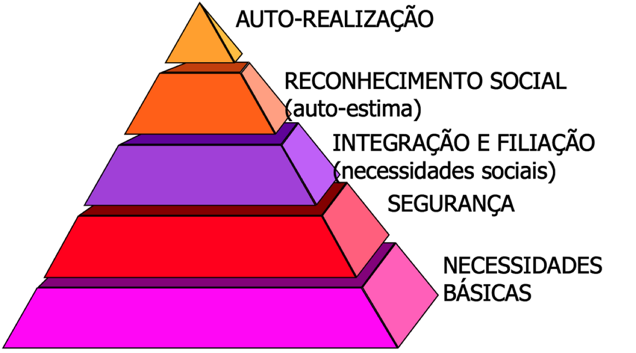
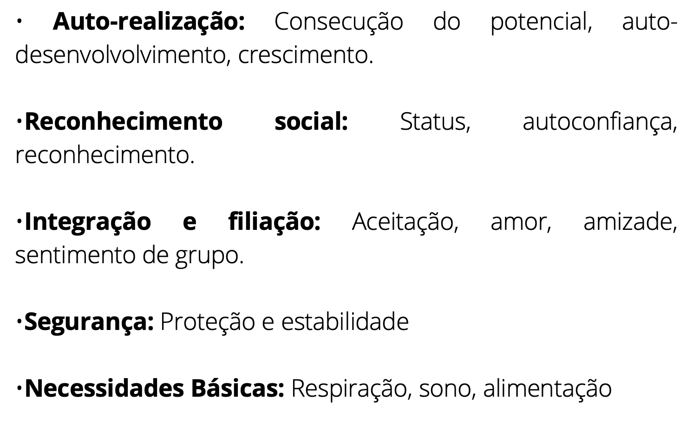
Hierarquia das necessidades de Maslow
As pessoas tendem a buscar a satisfação das necessidades mais básicas antes de se preocupar com necessidades mais elevadas.
Críticas: A importância relativa das necessidades pode variar entre as pessoas e culturas.
Baseado em observações clínicas
Maslow, A. (1943). A Theory of Human Motivation. Psycological Review, 50(40), 370-396.

Slide 10
Teoria X e Y - Douglas McGregor
Interessado em entender o que motiva as pessoas a trabalharem;
Estudo teórico - baseado em observações. 1960

Slide 11
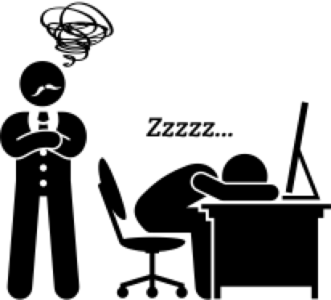
A Teoria X
Concepção tradicional de administração, baseando-se em convicções errôneas e incorretas sobre o comportamento humano:
O homem médio é por natureza indolente e preguiçoso;
Não tem ambição, não quer responsabilidade;
É focado em si mesmo e indiferente às necessidades da organização;
É, por natureza, resistente à mudança;
É incapaz de auto-controle e auto-disciplina.
Controle
Punições
Recompensas

Slide 12
A Teoria Y (mais alinhada com o que McGregor acreditava)
O controle externo e ameaça de punição não são os únicos meios para alcançar os objetivos da organização.
O homem coloca esforço nos objetivos que ele está comprometido.
O potencial das pessoas está sendo apenas parcialmente utilizado.
O comprometimento aos objetivos é função da recompensa associada ao alcance do objetivo.
As pessoas no geral tem capacidade de solucionar problemas de forma criativa (não apenas algumas poucas pessoas, mas a grande maioria tem potencial).

Slide 13
Logo, considerando a crença na Teoria Y, o foco deixa de ser o controle para ser:
como organizar os times, como premiar, como conversar com os times para que as pessoas possam gostar do trabalho e fazer um bom trabalho.

Slide 14
1600 - 1900
1900 - 1940
1940-1980
1980 - 2000
2000 - 2020
Sistema de manufatura Americana (ASM)
Produção em massa
Just in time/TQC
Just in time/ TQC / Lean/ Agile
Indústria 4.0 / sustentabilidade
Ciência da administração
Escola das relações humanas (social)
Correa, H. L. (2003). Teoria Geral da Administração: Abordagem histórica da gestão de Produção e Operações. São Paulo: Editora Atlas SA.

Slide 15
Teorias da Administração
São conhecimentos organizados, produzidos pela experiência prática das organizações.
Linhas de pensamento ou conjunto de autores que usaram o mesmo enfoque, escolheram o mesmo aspecto específico para analisar ou adotaram o mesmo raciocínio.
ESCOLAS DA ADMINISTRAÇÃO

Slide 16
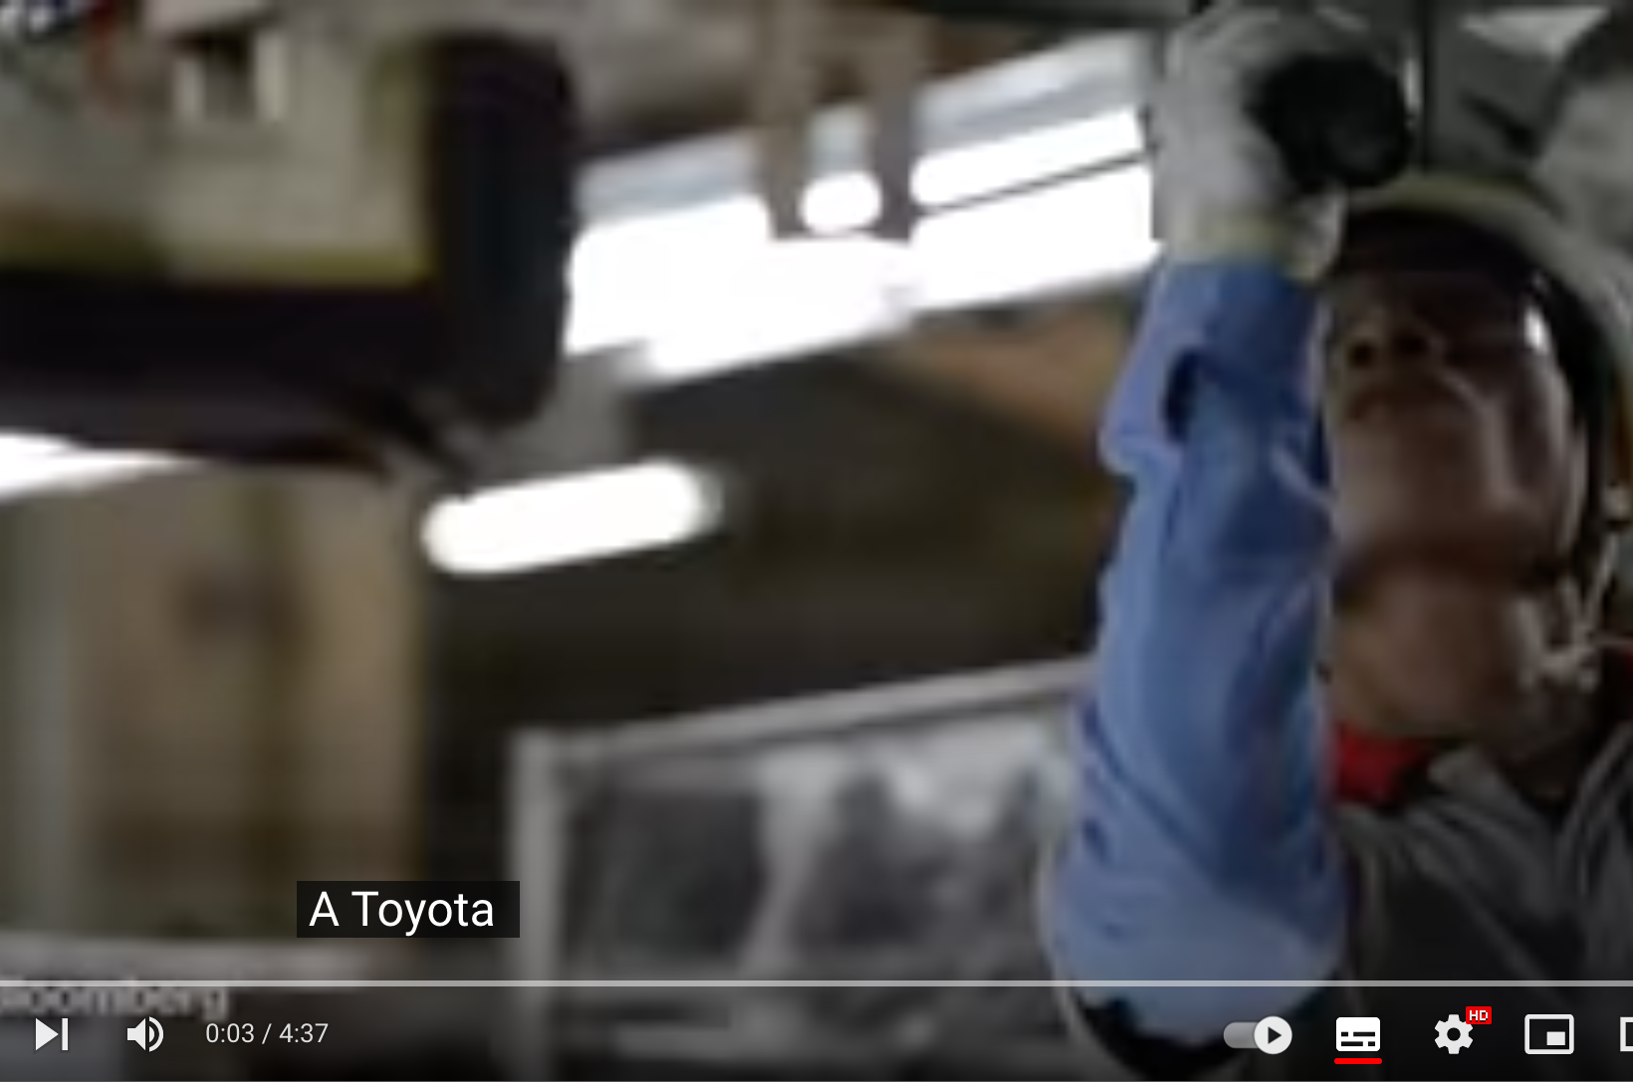
Fábrica Toyota - Just in Time/Lean

Slide 17
Desenho organizacional - Toyotismo
CONTEXTO: recursos escassos; modelo fordista; especificidades da cultura japonesa;
Produção Just in Time
qualidade
Menos burocrática/menos hierárquica
Decisões podem ocorrer nos grupos (células)
Autonomia
Polivalência
Cultura de grupo
Estabilidade no emprego
Trabalho enriquecido
Reconhecimento do grupo
Participação nos lucros
Ritmo ditado pela demanda (e pelos trabalhadores)
Kaizen (melhoria contínua)
Kanban (produção puxada)
Células de produção
Qualidade
Galbraith, J. (1982). Designing the innovation organization. Organizational Dynamics, 10(3), 5-25).

Slide 18
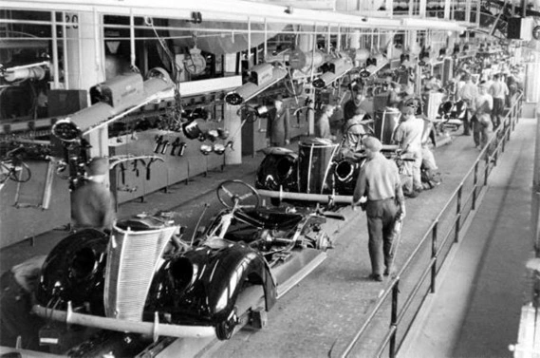
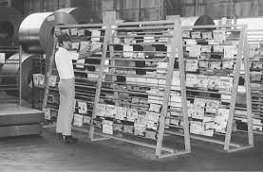
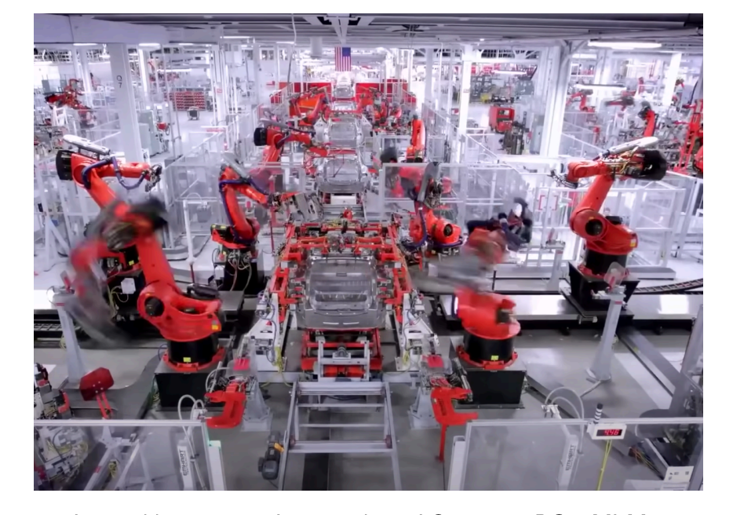
Mudanças no contexto e nas organizações
A Teoria da Contingência é uma abordagem da administração que sugere que não há uma única maneira "certa" de administrar uma organização, e que a eficácia das práticas de gestão depende das circunstâncias e do ambiente em que a organização opera. Isso significa que as decisões e abordagens de gestão devem ser contingentes ou adaptadas às condições específicas de uma situação.
Ford Motors - 192?
Toyota- 195?
Tesla headquarter, 202?
Notes:
Tecnologia, organização das pessoas (qualificação, perfil, atividade, modelo de gestão), método de trabalho, modelo de coordenação, tomada de decisão, tempo, logística …

Slide 19
Kagermann, H., Wahlster, W. and Helbig, J. (2013), “Recommendations for implementing the strategic initiative INDUSTRIE 4.0.”, Final Report of the Industrie 4.0 Working Group. Acatech, Frankfurt.

Slide 20
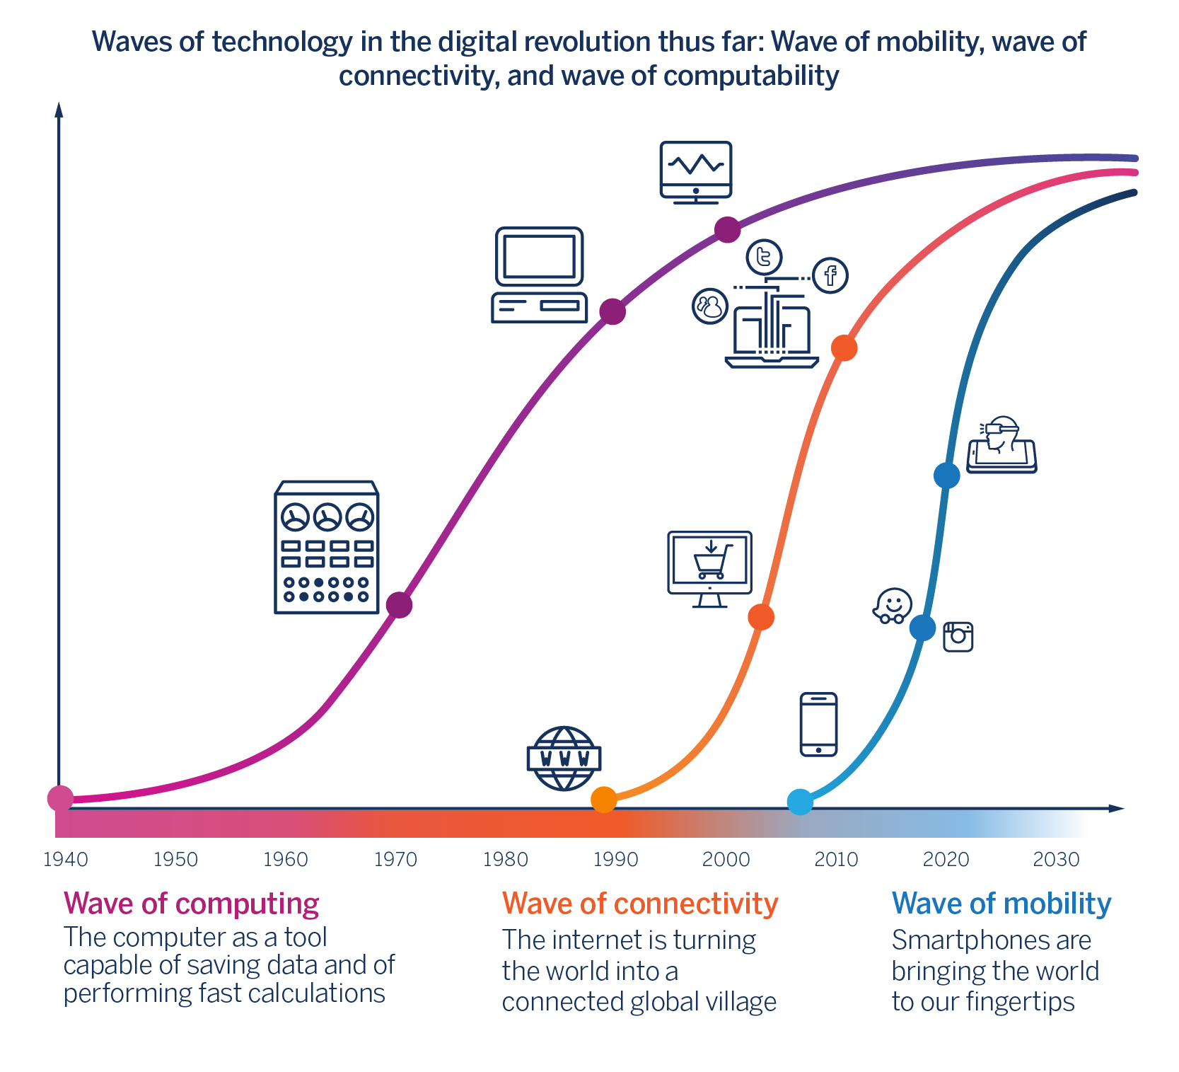
Imagem: https://innovationisrael.org.il/en/reportchapter/race-technological-leadership

Slide 21
1600 - 1900
1900 - 1940
1940-1980
1980 - 2000
2000 - 2020
Sistema de manufatura Americana (ASM)
Produção em massa
Just in time/TQC
Just in time/ TQC / Lean/ Agile
Indústria 4.0 / sustentabilidade
Ciência da administração
Escola das relações humanas (social)
Organizações como sistemas
Escola da contingência
Correa, H. L. (2003). Teoria Geral da Administração: Abordagem histórica da gestão de Produção e Operações. São Paulo: Editora Atlas SA.

Slide 22
E como seria o modelo atual (ou um dos modelos)?
Inovar
Atuar nos interesses da sociedade
CONTEXTO: Tecnologias digitais e IA; Emergencias globais (ambientais, saúde, gerras); Competições globais…
Autônoma
Flexível
Busque aprendizado contínuo
Empreendedora
Inclusiva
Horizontal
Orgânica
Matricial - estrutura em rede
Auto-gestão
Participação no resultado
Flexibilidade
(o que as pessoas valorizam?)
Flexíveis
Automatizados

Slide 23
Correa, H. L. (2003). Teoria Geral da Administração: Abordagem histórica da gestão de Produção e Operações. São Paulo: Editora Atlas SA.

Slide 24
Correa, H. L. (2003). Teoria Geral da Administração: Abordagem histórica da gestão de Produção e Operações. São Paulo: Editora Atlas SA.

Slide 25
Correa, H. L. (2003). Teoria Geral da Administração: Abordagem histórica da gestão de Produção e Operações. São Paulo: Editora Atlas SA.

